Slide 1


Von der grünen Wiese
zum Hochsicherheits-
rechenzentrum
Richard Hartmann
richard.hartmann@space.net

Slide 2
Hintergrund 1/2
Die DIN EN 50600 hat den Markt langfristig verändert
  ...durch echte Vergleichbarkeit
  ...durch Ausschreibungstexte & Anforderungskataloge (siehe ISO 27001)
  ...durch Kostensteigerung von „Rechnerräumen“
Anforderungen von Kunden & Wirtschaftsprüfern können nicht mehr wegdiskutiert werden
Früher war „Nach [Uptime Institute] Tier 2/3 geplant“ Standard
Im Markt ist eine Bewegung hin zu VK4 zu beobachten
  DIN EN 50600 VK3: Redundanz im Normalbetrieb
  DIN EN 50600 VK4: Redundanz im Wartungsfall
Produktionskosten je m² & kWh steigen massiv
Eigenbetrieb lohnt für den Mittelstand nicht

Slide 3
Hintergrund 2/2
SpaceNet hat schon immer einen strategischen Fokus auf München & Umgebung
Der Münchner Rechenzentrumsmarkt explodiert
SpaceNet wächst beständig
Innenstädte sind auf Grund von Preisdruck und Immisionsschutzauflagen uninteressant
BSI Grundschutzkatalog: 5 km Abstand
Trotzdem kurze Fahrwege für Kunden
Aufrüstung von Bestandsgebäuden lässt sich nicht kosteneffizient abbilden
Neubau mit SK4 & VK 4 im Umland an Netzknotenpunkten

Slide 4
Function follows form
Altes RZ-Design oder „Ertüchtigung“ (plakativ, aber nicht falsch)
  Raumhöhe ~3m oder mehr
  Doppelboden einbringen
  Punktlasten auf dem Dach ggf. mit Unterkonstruktion ableiten
  Wanddurchbrüche für Strom und Kaltwasserkreislauf
  Fenster abkleben oder mit Rigips verblenden
  Passende Türe finden und Schleuse nennen
Klassische Immobilien hierfür
  Druckereien
  Metallwarenlager
  Kühlhäuser
  Office-Gebäude

Slide 5
Form follows function - Gebäude
Sicherheit bedeutet, Dinge unmöglich zu machen
  Vereinzelung und physikalischer Schutz sind zwingend
    Klassische Gebäude optimieren Laufwege
  Konsequente räumliche Trennung von RZ und Nicht-RZ
  Minimierung der gemeinsam mit anderen Gebäudeteilen genutzten Infrastrukturen
Die Kosten des Gebäudes liegen unter den Kosten für TGA

Slide 6
Form follows function - Modularität
Ausbau der Flächen
Ausbau innerhalb der Flächen
Zutrittswege
Säulenfreiheit
Kühlung
Stromzuführung

Slide 7
Form follows function - Kühlung
P[W]UE der möglichen Lösungen fast gleich
  Luft/Wasser/Luft benötigt für VK4 immense Investitionen
  Indirekte Luft/Luft & direkte Luft benötigen riesige Wand- & Deckendurchbrüche
Es ist kostengünstig, viel Luft langsam zu bewegen
  Deckenhöhen müssen Doppelboden/abgehängte Decken mit 1-3m erlauben
    Kostenvorteil für abgehängte Decke
  Racks müssen vorne und hinten auf voller Höhe Lochblechtüren haben
  Zwingend Einhausung, Kaltgang vs. Warmgang energetisch fast egal
      Doppelboden → Kaltgang
      Abgehängte Decke → Warmgang
Kein späterer Nutzwert des Gebäudes außer als Rechenzentrum

Slide 8
Beton vs. Stahl
Vorteile Beton
  Gute Endkundenakzeptanz
  Regelmäßige Brandschutzprüfung einfacher
  Säulenfreier White Space
  Betriebsfähigkeit nach Havarie
  Einfachere Handhabung bei Erweiterungen, Umbauten, etc
Vorteile Stahlbau
  Günstiger
  Mehr Vorproduktion in der Fabrik
  EMV-Abnahme einfacher

Slide 9
Make or Buy 1/2
Auch mit Erfahrung in Betrieb und Errichtung ist eine Neuplanung nach allen Standards eine hochkomplexe Aufgabe
Vorteile „Make“
  Bessere Kostenkontrolle
  Direkter Durchgriff auf alle Fachplaner
  Individuelle Planung sichergestellt
Nachteile „Make“
  Risiko
    Finanziell
    Planerisch
    Schnittstellen im Gewerkeübergang

Slide 10
Make or Buy 2/2
Vorteile „Buy“
  Risikoeindämmung
  Ein Ansprechpartner
  Planung und Bau sind für GU/GÜ Routine
Nachteile „Buy“
  Margenmultiplikation
  Teile des Know-Hows bleiben extern
  Im Fall aller Fälle sind auch Haftung & ggf. Patronatserklärung wenig hilfreich

Slide 11
Entscheidung: Buy
Kerngeschäft der SpaceNet AG ist nicht der Bau, sondern der Betrieb
Strategische Vorentscheidungen
  Partner muss Erfahrung haben
  Augenhöhe
  Fähigkeit & Willigkeit zu individuellen Planungsleistungen
  Technische Exzellenz

Slide 12
Partner: Vertiv
Name früher: Emerson Network Power
Vorteil: Fast alle RZ-Technik im Konzern
Nachteil: Fast alle RZ-Technik im Konzern
Nicht namentlich für fast alle Großen in Cloud & Social gebaut
  Vertiv-interner Standard „Hyperscale“
  FAANG interessieren offizielle Standards nur bedingt, die eigenen sind aber abgedeckt
Augenhöhe durch Ehrlichkeit & Vertrauen
Herausragendes technisches Planungsteam

Slide 13
Projektsteuerer: Argos
Onboarding zur Endauswahl zwischen den letzten beiden Anbietern
  Momentaner Projektrahmen: Steuerung bis zum Abschluss Phase 1
Warum?
  Erfahrungsschatz in Bauabläufen
  Zugriff auf unabhängige technische Experten
  Externe Prüfung von Plänen
  Dritte Instanz in Diskussionen

Slide 14
Eckdaten 1/2
Fünfphasiger Ausbau
  Phase 1 a/b/c inklusive Office-Bau
  Phasen 2-5
Betonbau mit Fertigteilen
Je Phase ~1000m² auf zwei Ebenen
Kühlung: Indirekt Luft/Luft, adiabatisch unterstützt
  100% DX Backup
Design-PWUE: 1,2
Aktueller Ausbauplan Phase 1c: bis 1,85 kW/m²
  → Racks mit 20 kW vs Caging
Einige Alleinstellungsmerkmale in der Nachhaltigkeit – leider noch nicht öffentlich

Slide 15
Eckdaten 2/2
DIN EN 50600 VK4 & SK4
  Vorraussichtlich erstes Rechenzentrum nach neuer Revision der DIN EN 50600
Gefahrenabwehr in Schichten
  Brandlöschung
    White Space: N2 mit Frühesterkennung, Schalldämpfer & Vorlöschung
      100% Reserve
      Kein Oxyreduct
    USV & Batterien: Novec
    NEAs: CO2
  SK4 bedingt Anfahr- & Sprengschutz
    Mehrstufiges Zugriffskonzept mit Need-to-Have

Slide 16
Learnings 1/3
Vertragsdetails nach Anbieterentscheidung dauern länger als geplant
Jeder noch so genaue Vertrag hat Lücken
  Vertragsumfang: Ein Leitz-Ordner
  Bisherige Missverständnisse: 4
    Details der Kostenberechnung
    Kostenübergang bei technischen Details
    Prozesse & Design der NEA Tests
    Details der Strommesstechnik

Slide 17
Learnings 2/3
Politische Unterstützung ist wertvoll
  Kurze Wege in der Verwaltung sind Zeit & Geld wert
Trotzdem: Genehmigung ist schlecht planbar
  Überraschung in unserem Fall: Wasserver- und -entsorgung
  Trotz Schotterebene mit ~13 m Wasserschicht
Projektsteuerung != Projektleitung
  Kein Selbstläufer
  „Communication is expensive“
  Die Vision muss die eigene sein & bleiben

Slide 18
Learnings 3/3
Großteil der Effizienzgewinne & Nachhaltigkeit werden vor Baubeginn realisiert
Ein modernes Rechenzentrum ist ein Zweckbau ohne weiteren Nutzwert
VK 4 vs. Kühlung
  PUE von Luft/Wasser/Luft & indirekt Luft/Luft ungefähr gleich
    Chilled Water hat aufgeholt
  Installations- & Betriebskosten von Luft/Luft viel niedriger
    L/W/L braucht doppelte Verrohrung & Ventile
Detailarbeit lohnt sich
  Möglichkeit fünf- bis sechsstellig an nicht betriebsrelevanten Details zu sparen

Slide 19
Eigenbau oder Auslagerung?
Kurze Antwort für Mittelständler: Auslagerung
  Investitionskosten sind massiv gestiegen
  Schulungsaufwand um aktuell zu bleiben ähnlich gestiegen
  Fachpersonal wird nicht komplett mit RZ-Themen ausgelastet und ist damit schwerer zu finden & binden
Kurze Antwort für Großunternehmen: Auslagerung
  Rechenzentren sind Kostenstelle, keine Kernkompetenz
Gemeinsame Vorteile
  Mietverträge einfacher zu kündigen als Mitarbeiter und Standorte
  Schneller auf Wachstum reagieren
  Auslagerung gleich Kontrollverlust, aber will ich die Kontrolle & Verantwortung?

Slide 20
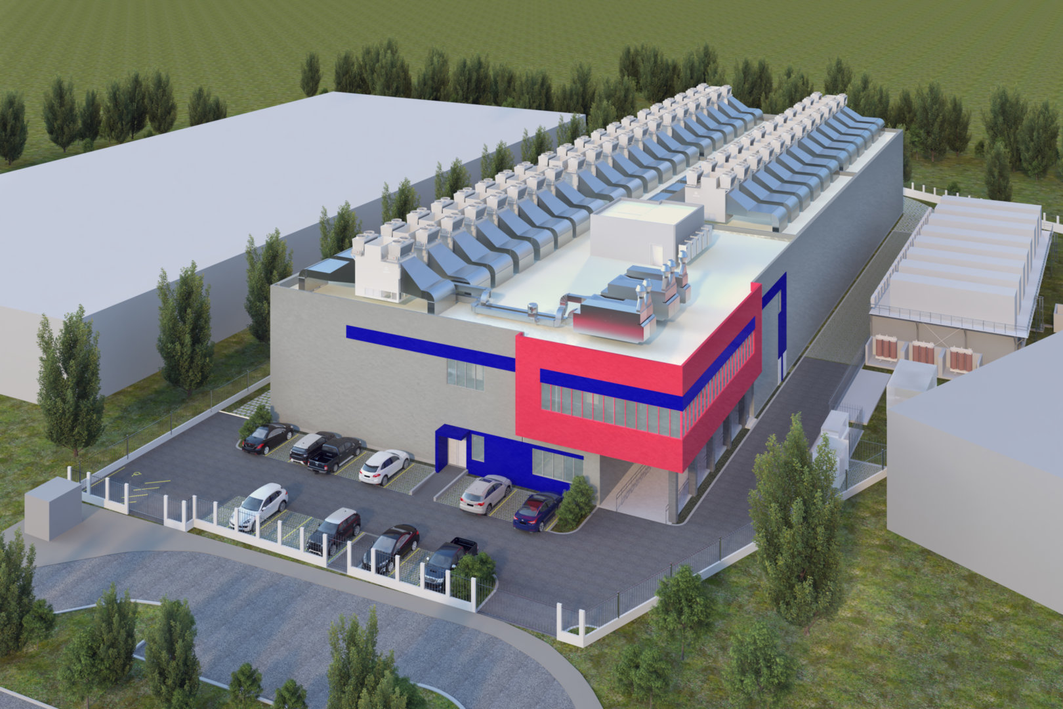

Slide 21
Ansprechpartner
Technik: richard.hartmann@space.net
Vertrieb:
  britta.weber@space.net
  michael.wenig@space.net

